Slide 1
◆駅伝練習日（案）
TSC…トヨタスポーツセンター
※詳細は7/25駅伝キックオフで展開します。

Slide 3

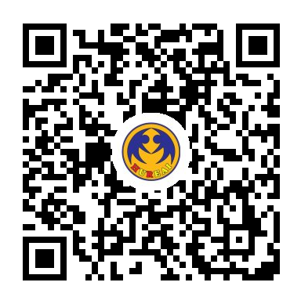
【駅伝練習ルール・マナー10ヶ条】
・昨年は「練習禁止場所でチーム練習」を行う
ルール違反がみられました。
このような事が続くと出場停止に繋がります。
・地域の方々にも「安全・安心」を考慮し、
駅伝練習ルール・マナーを遵守して頂くよう
テキストの展開をよろしくお願いいたします。
★駅伝練習ルール・マナー10ヶ条（リンク）★

